Slide 1
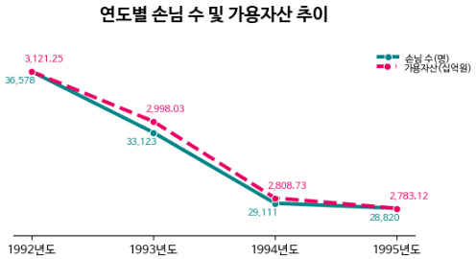
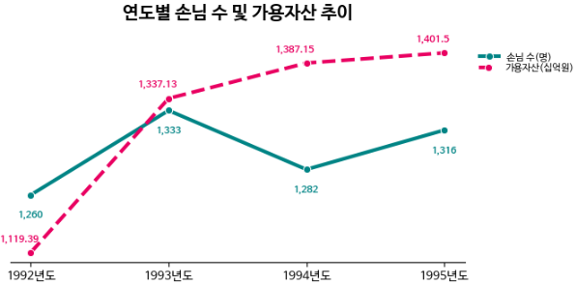
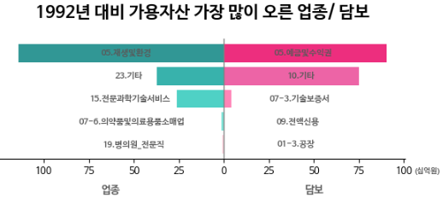
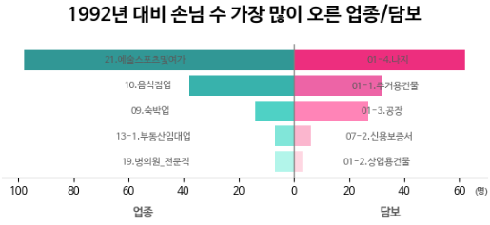
가계형/기업형 분류별 최적의 콜라보 분석
가계형소호
기업형소호
1992년 대비 - 손님 수 20%, 가용자산 10% 하락
1992년 대비 - 손님 수 4%, 가용자산 25% 상승
1992년 대비 가계형소호의 손님 수와 가용자산은 하락한 반면, 기업형소호는 상승했습니다.
추출된 데이터 안에서 가계형소호의 안정성이 높은 H콜라보와 기업형소호의 성장성이 높은 Q콜라보를 선정했습니다.
H콜라보, Q콜라보를 벤치마킹한 콜라보가 타 기획 대비 손님 수 2배, 가용자산 6배를 유치할 수 있을 것으로 예상합니다.

